Slide 1
Հատուկ Ուսուցումը Տեղական Վերահսկողության Հաշվետվողականու-թյան Ծրագրի (LCAP) տեսանկյունից
Ներկայացնում են.
Թամրա Շերնը, Հատուկ Ուսուցման վարիչ
Շերոն Քուսեոն, գերատեսչի տեղակալ, Ուսուցողական ծառայություններ
Դոկտոր Փիտր Քնապիկը, Տարրական կրթության վարիչ

Slide 2
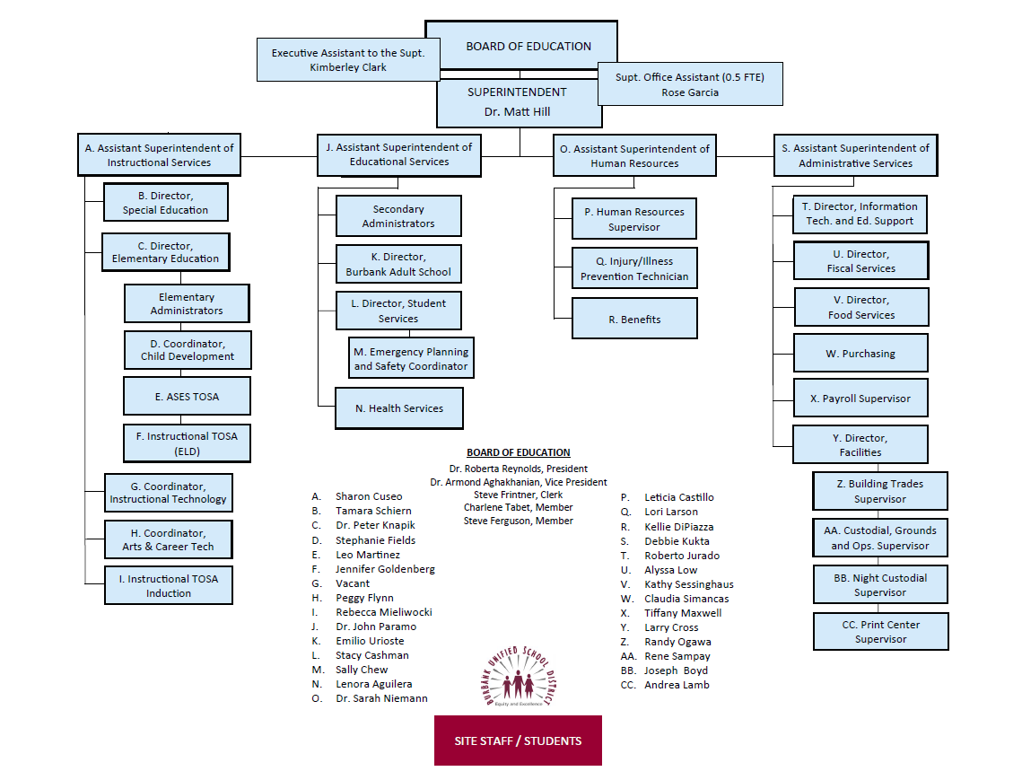
Կազմակերպչական աղյուսակ

Slide 3
ՈՒՍՈՒՑՈՂԱԿԱՆ ԾԱՌԱՅՈՒԹՅՈՒՆՆԵՐ
Կազմակերպչական աղյուսակ
ԳԵՐԱՏԵՍՉԻ ՏԵՂԱԿԱԼ
Հատուկ ուսուցման բաժնի վարիչ Տարրական կրթության վարիչ
- տարրական դպրոցի ադմինիստրատորներ
- կազմակերպիչ, Երեխաների զարգացման կենտրոն
- ASES ծրագիր
- հատուկ հանձնարարությամբ ուսուցիչ - ELD
կազմակերպիչ, տեխնոլոգիայի բաժին կազմակերպիչ, Արվեստի և մասնագիտական տեխնիկական կրթություն կրթական տեխնոլոգիայի և ընդունման հատուկ հանձնարարությամբ ուսուցիչ

Slide 4
ուսուցողական ԾԱՌԱՅՈՒԹՅՈՒՆՆԵՐ հատուկ ուսուցում
Անձնական ուսուցման ծրագրի մշակում և իրականացում
Ծառայություններ և տեղաբաշխում.
Հատուկ կրթական դասավանդում (SAI)
Դասարանային դասավանդում
  Հատուկ կրթության ուսուցիչը դասավանդում է տարրական դպրոցի ընդհանուր կրթության դասասենյակում
  Համագործակցական դասընթացներ միջանկյալ դպրոցում հատուկ ուսուցման ուսուցչի կամ նրա օգնականի կողմից
Դասասենյակից դուրս դասավանդում
  Հատուկ ռեսուրսների ծրագիր (RSP) տարրական դպրոցում (28 աշակերտ)
  Հիմնական դասընթացներ միջանկյալ դպրոցում (28 աշակերտ)
Ցերեկային հատուկ դասընթացներ
  Հատուկ կրթական դասավանդում (SAI) օրվա մեծ մասի ընթացքում
  8-15 աշակերտ յուրաքանչյուր դասարանում
  3-6 մեծահասակ յուրաքանչյուր դասարանում
Ոչ պետական դպրոց կամ SELPA դպրոցի տեղաբաշխում

Slide 5
ուսուցողԱԿԱՆ ԾԱՌԱՅՈՒԹՅՈՒՆՆԵՐ հատուկ ուսուցում
Հատուկ ուսուցման հետ կապված ծառայություններ
Խոսքի և լեզվի ծառայություններ
Մասնագիտական թերապիա
Հարմարեցված ֆիզկուլտուրա
Անձնական խորհրդատվություն
Խորհրդատվություն և ուղղորդություն
Ծնողների խորհրդատվություն
Խուլ և համր
Տրանսպորտ
Բուժքրոջ ծառայություններ
Անձնական ծառայություններ
Վարքի միջամտման ծառայություններ
Նշանների լեզվի թարգմանություն

Slide 6
ուսուցողական ԾԱՌԱՅՈՒԹՅՈՒՆՆԵՐ հատուկ ուսուցում
SELPA-ի հատկացրած ծառայությունները (մի մասը ֆինանսավորվում է շրջանի կողմից).
Խուր և համր ծրագրի շրջիկ ծառայություններ
Տեսողության հատուկ ծառայություններ
Կողմնորոշում և շարժունակություն
Վաղ սկիզբ
Աուդիոլոգիա

Slide 7
ԿՐԹԱԿԱՆ ԾԱՌԱՅՈՒԹՅՈՒՆՆԵՐ հատուկ ուսուցում
Պայմանագրով նախատեսված ծառայություններ.
(շրջանը մատակարարիչ չունի, բայց կնքած պայմանագիր ունի անհրաժեշտության դեպքում)
Տեսողական թերապիայի ծառայություններ
Ֆիզիկական թերապիայի ծառայություններ
Սոցիալական աշխատանքի ծառայություններ

Slide 8
ՈՒՍՈՒՑՈՂԱԿԱՆ ԾԱՌԱՅՈՒԹՅՈՒՆՆԵՐ հատուկ ուսուցում
Անկարողունակություն ունեցող աշակերտների ճանաչում և քննում
Աշակերտի առաջադիմության վերահսկում
Ծնողների մասնակցություն, համագործակցում և խորհրդատվություն
Մասնագիտական վերապատրաստում
Զեկուցում պետության համար
Իրականացում, աջակցություն և վերահսկողություն Հատուկ ուսուցման բոլոր ծառայությունների և ծրագրերի համար
Հատուկ ուսուցման ծրագրում սովորող աշակերտների թիվը. 1,992

Slide 9
ՈՒՍՈՒՑՈՂԱԿԱՆ ԾԱՌԱՅՈՒԹՅՈՒՆՆԵՐ հատուկ ուսուցում
Ադմինիստրատորներ (2)
$370,449
Ծրագրի մասնագետներ (3.8)
$582,110
Հոգեբաններ (13)
$1,915,950
Խուլ և համր և օգնող տեխնոլոգիայի հատուկ նշանակությամբ ուսուցիչ (1) այս ուսուցչի օգնականը - $48,101
$107,431
APE - հատուկ հանձնարարությամբ ուսուցիչներ (2)
$244,454
Խոսքի և լեզվի մասնագետներ (18.9)
$1,831,966
Խոսքի և լեզվի մասնագետների գործակալության արժեքը SLPA օգնական (1) - $58,305
S664,430
Մասնագիտական թերապիայի աշխատակից (10)
$1,356,552
Շրջիկ ուսուցիչներ (5.32)
$469,595

Slide 10
ՈՒՍՈՒՑՈՂԱԿԱՆ ԾԱՌԱՅՈՒԹՅՈՒՆՆԵՐ հատուկ ուսուցում
96 Հատուկ ուսուցման ուսուցիչներ
Նախակրթարանի հատուկ ուսուցում (SEED). 7.00
  $669,952
ՎԱՄ/ԱՄ-5 ուսուցիչներ. 38.50
  $4,083,529
6-8 դասարանների ուսուցիչներ. 17.00
  $1,996,040
9-12 դասարանների ուսուցիչներ. 25.90
  $2,880,973
Այլընտրանքային դպրոցի ուսուցիչներ. 3.40
  $4442,039
Մեծահասակների կրթության ուսուցիչներ. 3.60
  $439,626

Slide 11
ՈՒՍՈՒՑՈՂԱԿԱՆ ԾԱՌԱՅՈՒԹՅՈՒՆՆԵՐ հատուկ ուսուցում
111 Հատուկ ուսուցման ծրագրի այլ աշխատակիցներ
Նախակրթարանի հատուկ ուսուցման (SEED) այլ աշխատակազմ. 7.97
  $371,220
ՎԱՄ/ԱՄ-5 այլ աշխատակիցներ. 41.25
  $2,015,004
6-8 դասարանների այլ աշխատակիցներ. 24.31
  $1,145,347
9-12 դասարանների այլ աշխատակիցներ. 32.87
  $1,587,806
Այլընտրանքային դպրոցի այլ աշխատակիցներ. 1.56
  $89,769
Մեծահասակների կրթության այլ աշխատակիցներ. 5.87
  $296,980

Slide 12
ՈՒՍՈՒՑՈՂԱԿԱՆ ԾԱՌԱՅՈՒԹՅՈՒՆՆԵՐ հատուկ ուսուցում
Ինչի՞ համար է դրամը: | 2020-2021 Լրացուցիչ բյուջե | 2020-2021 Հիմնական բյուջե | 2021-2022 Լրացուցիչ բյուջե | 2021-2022 Հիմնական բյուջե
Հոգեբաններ (2) | $293,809 | $0 | $290,958 | $0
Վարքի միջամտող մասնագետ (2) | $127,567 | $0 | $138,705 | $0

Slide 13
Հարցեր ունե՞ք

Slide 14
ՈՒ՞Մ ԴԻՄԵԼ
Շերոն Քուսեոն, գերատեսչի տեղակալ, Ուսուցողական ծառայություններ
818-729-4455
Թամրա Շերն, Հատուկ Ուսուցման վարիչ
818-729-4524

